Slide 1
Warmtewandeling
Ronde langs 6 woningen
Warmtescans en rapport opgemaakt door:
Rein van der Meer
Ing. Danny van Hooren
Datum: 24 februari 2026

Slide 2
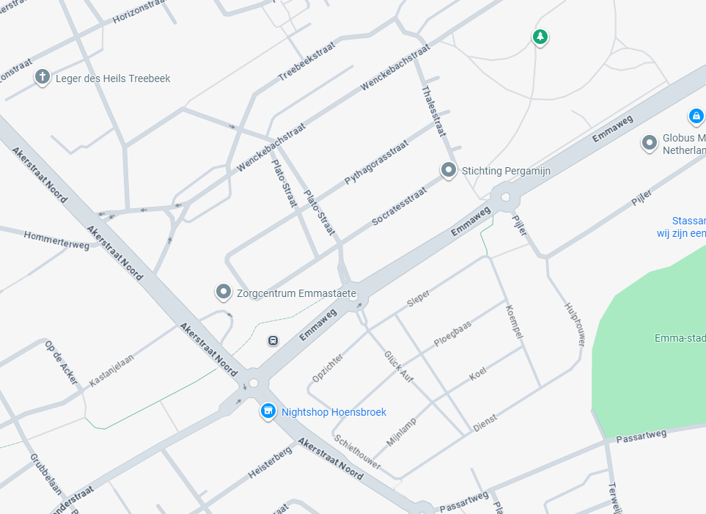
Onderzochte adressen
Vanuit Buurtkracht en het wijkteam Emma is een vraag gekomen om een warmtescan uit te voeren.
Daarbij zijn 6 woningen
onderzocht aan de buitenkant
De woningen zijn relatief jong van
1999 en nieuwer.

Slide 3
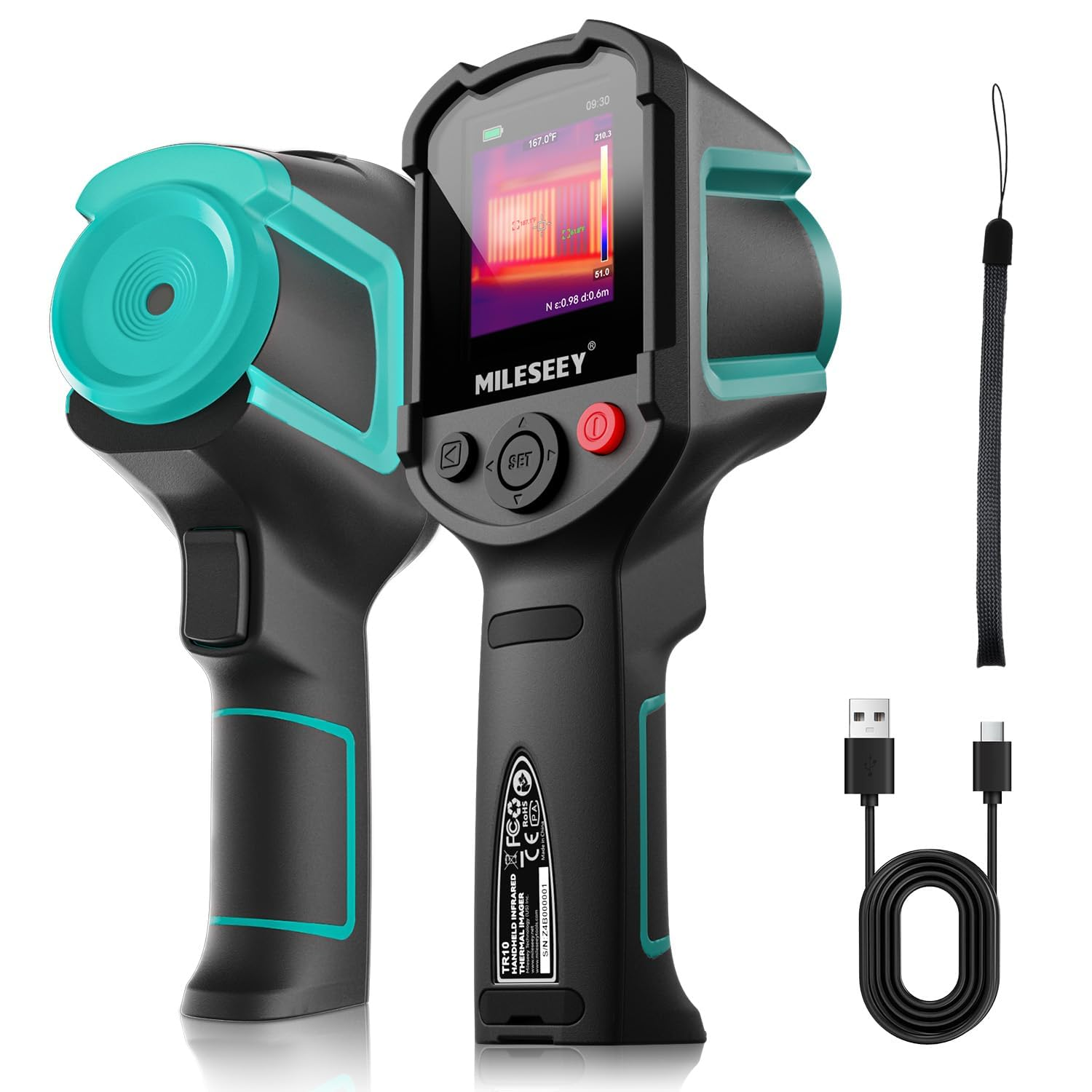
Meetcondities
Het weer is van invloed op metingen
Alle scans zijn onder dezelfde weersomstandigheden
gemaakt
Het weer was als volgt:
  Geen regen
  Temperatuur ongeveer 9 graden
  Nauwelijks wind
  Tijd tussen 19:40 uur en 21:15 uur
Gebruikte warmtebeeldscanner

Slide 4
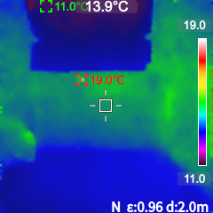
Warmtebeeld uitleg
Even kort iets over temperaturen
  Spot temperatuur : daar waar je op richt
  Hoogst gemeten temperatuur in beeld
  Laagst gemeten temperatuur in beeld
Scan van een garagepoort
  Spot temperatuur : 13,9 ⁰C
  Hoogste temperatuur : 19,0 ⁰C ➔ LED spot
  Laagste temperatuur : 11,0 ⁰C
Verder in beeld:
  Kleurschaal voor temperatuur (rechts)
  Technische instellingen van scanner (onder)

Slide 5
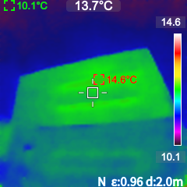
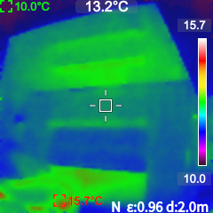
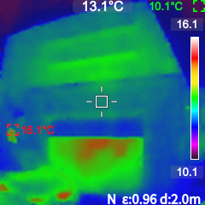
Woning 1 (1)
Een garagepoort : een sectionale poort
De poort heeft een goede isolerende waarde
  De woning boven de garage is warmer als de garagepoort
  Vraag: is garage verwarmd?
Gesloten
Opening onderkant
Geopend

Slide 6
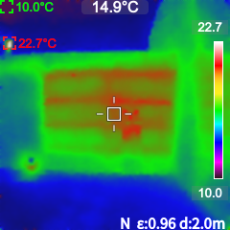
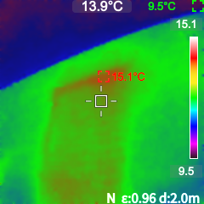
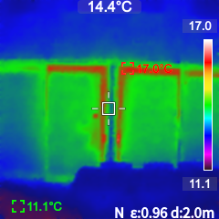
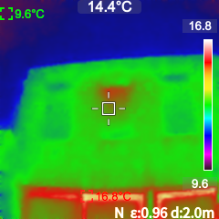
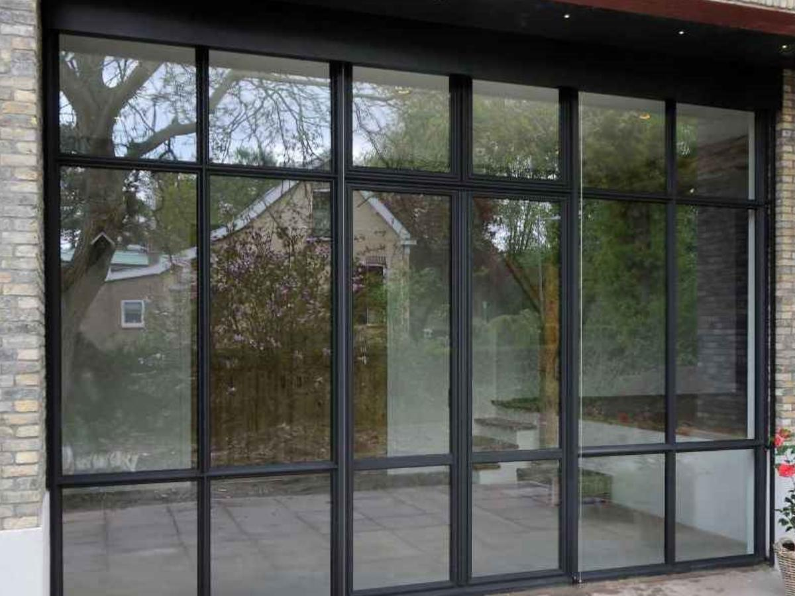
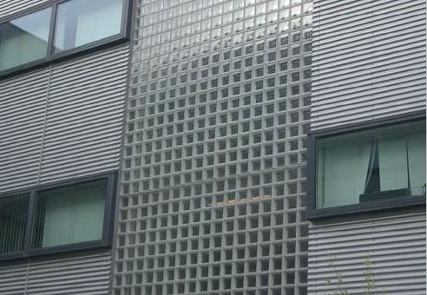
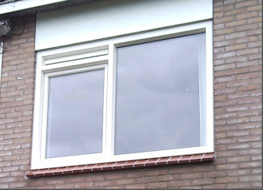
Woning 1 (2)
Raam met balken
Voorbeeld:
Zijkant glazen blokken wand
Schuifpui keuken
Raam bovenverdieping
met ventilatierooster

Slide 7
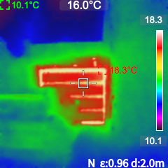
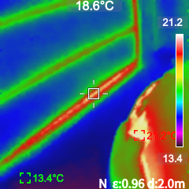
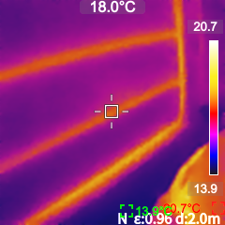
Woning 2 (1)
De garagepoort : een sectionale poort
De poort lijdt aan warmteverlies tussen de schotten in.
  Rubberen afdichtingsstrips niet aanwezig?
Aan de onderkant verliest de poort de meeste warmte
  Sluit niet goed aan op de grond?

Slide 8
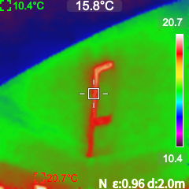
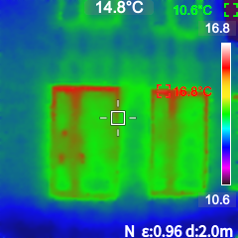
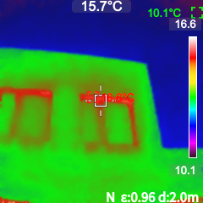
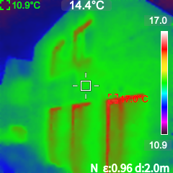
Woning 2 (2)
Hier zijn enkele voorbeelden waar de warmte het meest zichtbaar is.
Te zien is dat dit altijd bij het kozijn of de verbinding tussen kozijn en muur is
Ook hier zijn de ventilatieroosters te zien (beeld 3)

Slide 9
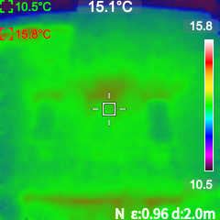
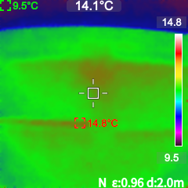
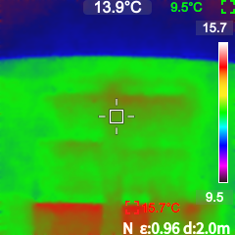
Woning 3
Weinig bijzonderheden bij deze woning.

Slide 10
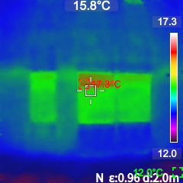
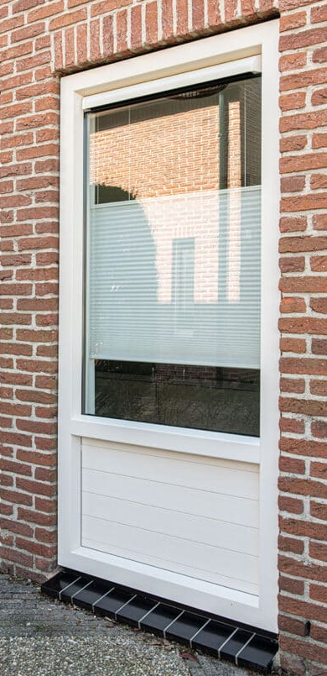
Woning 4 (1)
Garagepoort
Warmste punt de is LED verlichting
Raam voorkant woning.
Panelen onder ramen hebben goede isolatie t.o.v. bakstenen links

Slide 11
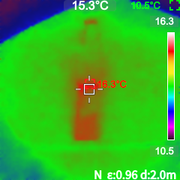
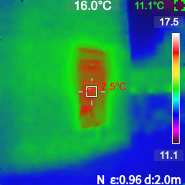
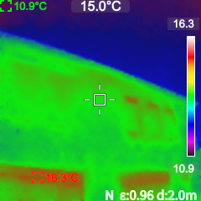
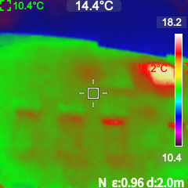
Woning 4 (2)
Raam zijkant woning boven
Raam zijkant woning beneden
Badkamer raam links met
Ventilatierooster
Ramen links hebben rolluiken gesloten
Ramen 2de verdieping, Warmste punt is bij buren.

Slide 12
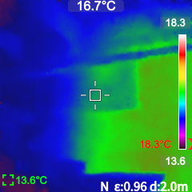
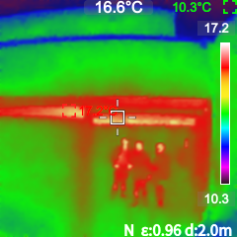
Woning 4 (3)
Dit is in de garage.
Achter blauwe deel links is buiten,
Achter groene deel rechts de woonkamer
Muur is enkelsteens gebouwd.
Dit is een constructief probleem!
Schuifpui achter met ventilatierooster
Door reflectie van glas zijn de personen buiten te zien.

Slide 13
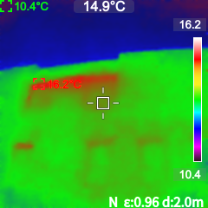
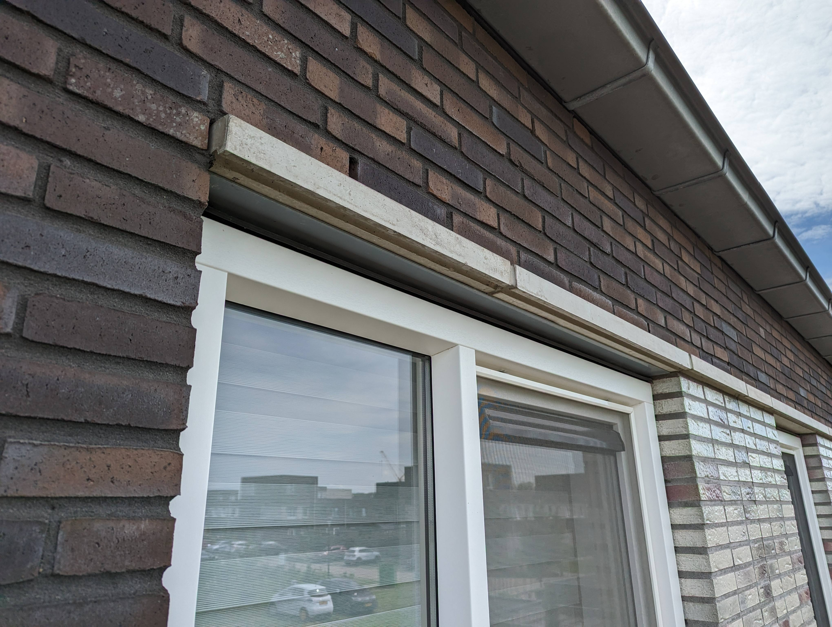
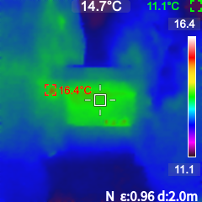
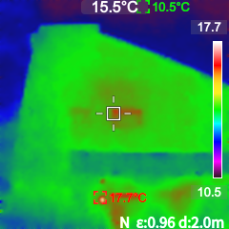
Woning 5 (1)
Voorkant woning
Hier is te zien dat de doorlopende betonlatei tussen 2 ramen erg warm is.
Links raam buren, rechts raam warmtescan
Als de en woning minder goed is geïsoleerd dan de andere kan dit effect hebben op je eigen energierekening
Keuken uitbouw zijkant woning
Badkamer raam boven

Slide 14
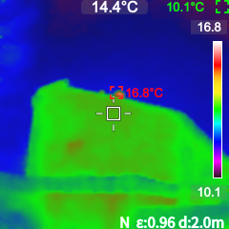
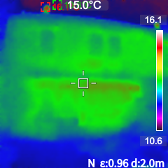
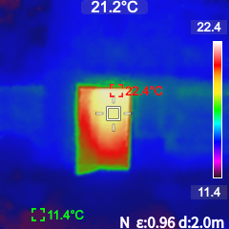
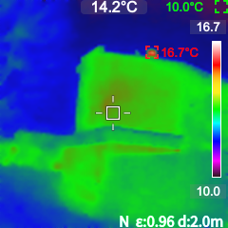
Woning 5 (2)
Zijkant woning. Warmste punt is uitlaat door dak
Achterkant woning.
Achterdeur naar tuin dicht
Achterkant woning
Test achterdeur naar tuin open
Zij- en achterkant
Hotspot 1 is ventilatieuitlaat, hotspot 2 badkamer

Slide 15
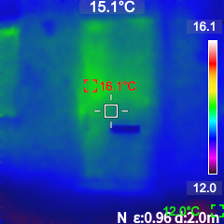
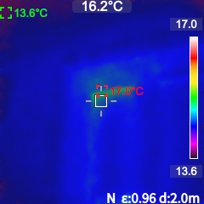
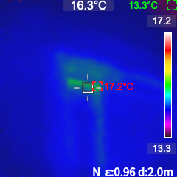
Woning 6 (1)
Voordeur
Brievenbus koud vanwege metaal.
Binnen is wel meetbaar dat meer koude naar binnen treedt, kan metalen klep zijn
Voordeur
Buiten linksboven.
Geen goede sluiting
Voordeur
Buiten rechtsboven.
Geen goede sluiting

Slide 16
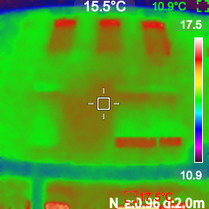
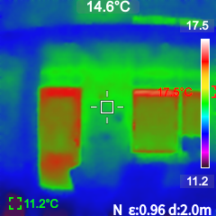
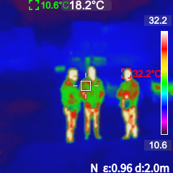
Woning 6 (2)
Ramen 2de verdieping rolluiken open
1ste verd. Links dicht
1ste verd. rechts iets omhoog
Achterdeur links
Raam rechts
Enkele medewandelaars

Slide 17
Warmtebeeld: wat levert het mij op?
Een duidelijk beeld van warmtelekken
Inschatting van aard van het probleem
Mogelijke ideeën voor een oplossing
Van tochtstrip tot constructief probleem in de woning
SmartTwin + warmtebeeldscanner leveren een goed beeld op van uw woning en de mogelijke haalbare oplossingen.
Geïnteresseerd? Neem contact met ons op en we bespreken met u de mogelijkheden.

